Slide 1

Khởi động

Slide 2

Trò chơi
Xì điện

Slide 3

Biết ơn người thân

Slide 4
YÊU CẦU CẦN ĐẠT:
- Nhận biết được tình yêu thương giữa các thành viên trong gia đình.
- Nhận biết được những đặc điểm chung và riêngcủa các thành viên trong gia đình về sở thích, tính cách, khả năng.
- Thực hiện được lời nói, hành động thể hiện tình yêu thương, chăm sóc, giúp đỡ gia đình.
- Biết sử dụng một số đồ dùng giá đình một cách an toàn.
- Đánh giá được hoạt động của bản thân, nhóm, bạn bè.
- Thể hiện được một số biểu hiện cảm xúc và hành vi yêu thương với các thành viên trong gia đình; nêu được một số hành động an toàn và không an toàn trong sinh hoạt ở nhà.
- Nhận biết được thế nào là môi trường xung quanh sạch, đẹp và chưa sạch, đẹp; thực hiện được một số việc làm phù hợp lứa tuổi để giữ gỉn môi trường ở nhà sạch, đẹp.
- Yêu thương, quan tâm, chia sẻ với mọi thành viên trong gia đình; thể hiện lòng biết ơn đối với gia đình, người thân và những người yêu thương; ý thức trách nhiệm làm những việc phù hợp để giúp đỡ người thân trong gia đình; trung thực trong đánh giá bản thân, nhóm, lớp.

Slide 5

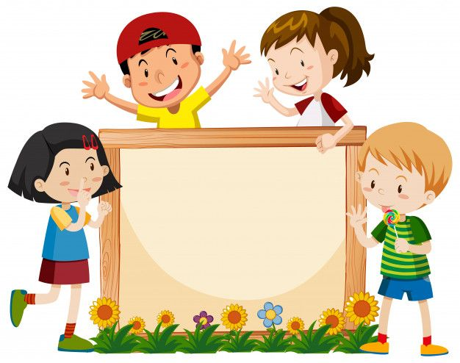
Khám phá

Slide 6



Những người thân trong gia đình chăm sóc nhau nhử thế nào?.

Slide 7


Luyện tập

Slide 8



Sắm vai thực hiện một việc em đã làm cho người thân.

Slide 9


Mở rộng

Slide 10
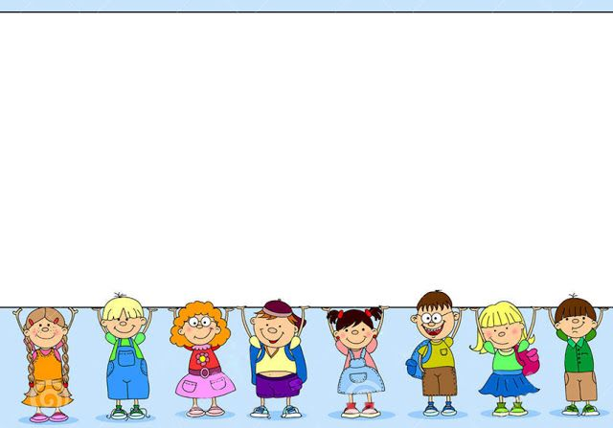
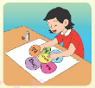
Làm bông hoa để thể hiện tấm lòng biết ơn người thân.

Slide 11


- Nêu được những việc quan tâm, chăm sóc nhau của người thân trong gia đình.
- Em làm được bông hoa thể hiện tấm lòng biết ơn tặng người thân trong dịp Tết.

Slide 12


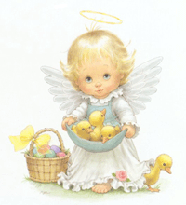

Củng cố - Dặn dò

